Slide 1
Биологические часы
Алешина Настя 8“б”, Никитина Варя 8“б”

Slide 2
STANDE HOCH

Slide 3
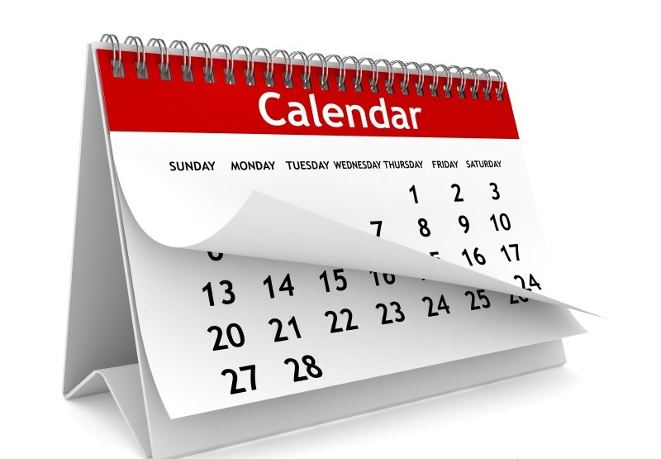
Сколько недель в году?
ответ: 52

Slide 4
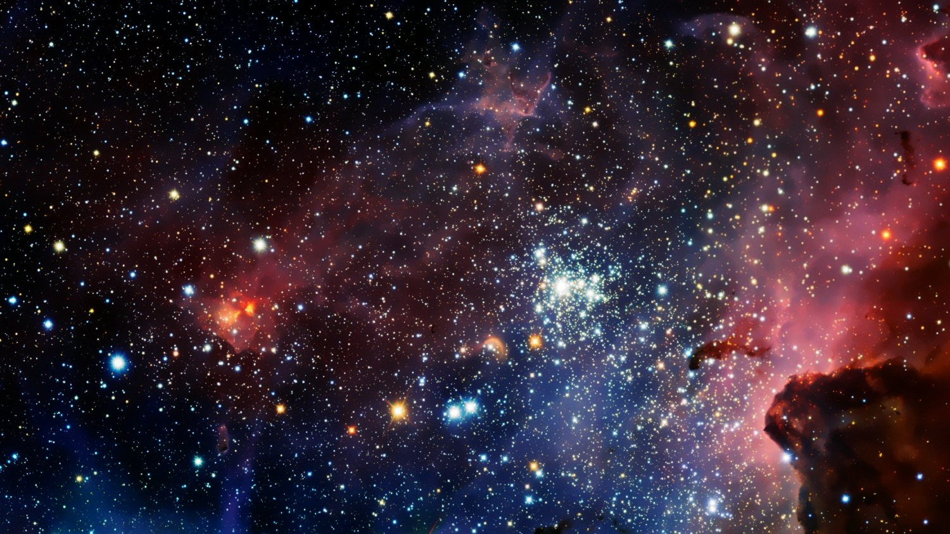
Сколько звёзд в солнечной системе?

Slide 5
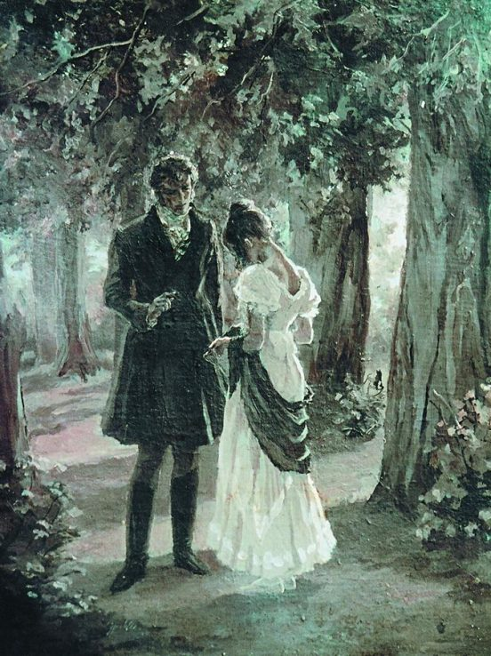
Кто любил Онегина?

Slide 6
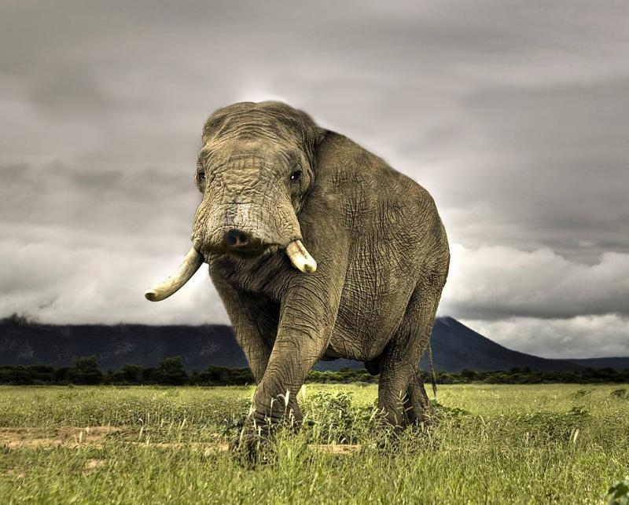
Какой слон без носа?

Slide 7
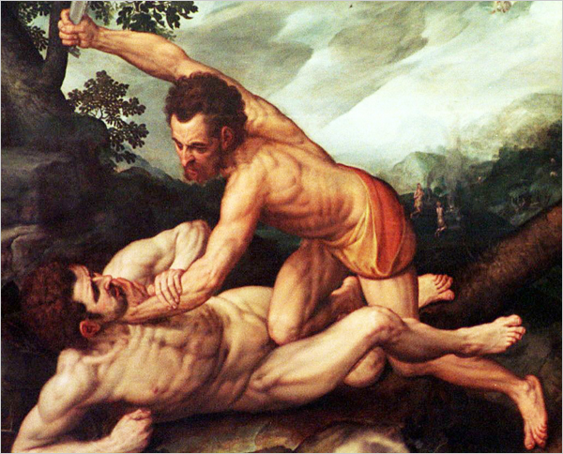
Кого убил Авель?

Slide 9
биологические циклы
физиологические
экологические
психологические

Slide 10
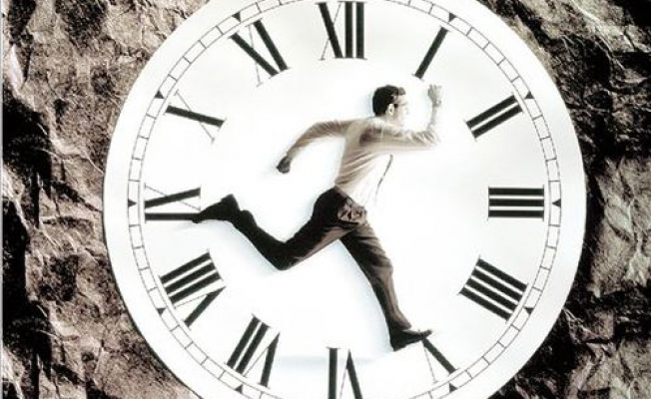
Какие вообще бывают циклы?
Ультрадианные
Циркадианные
Инфрадианные

Slide 11
внимание

Slide 12
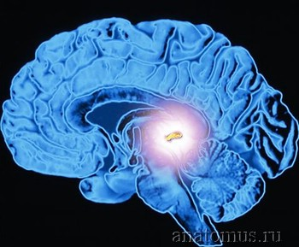
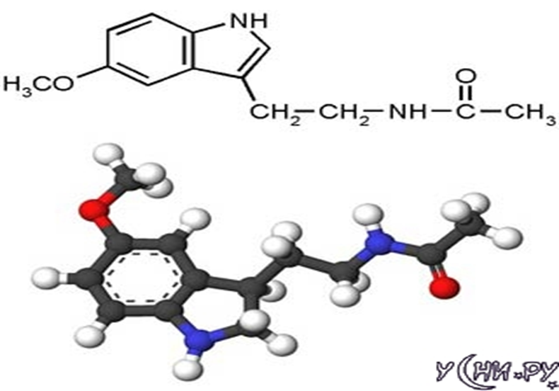
эпифиз, мелатонин

Slide 13
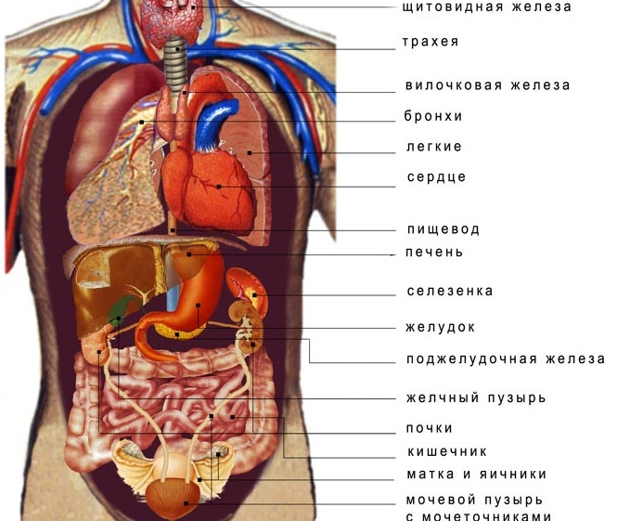
внутренние органы

Slide 14
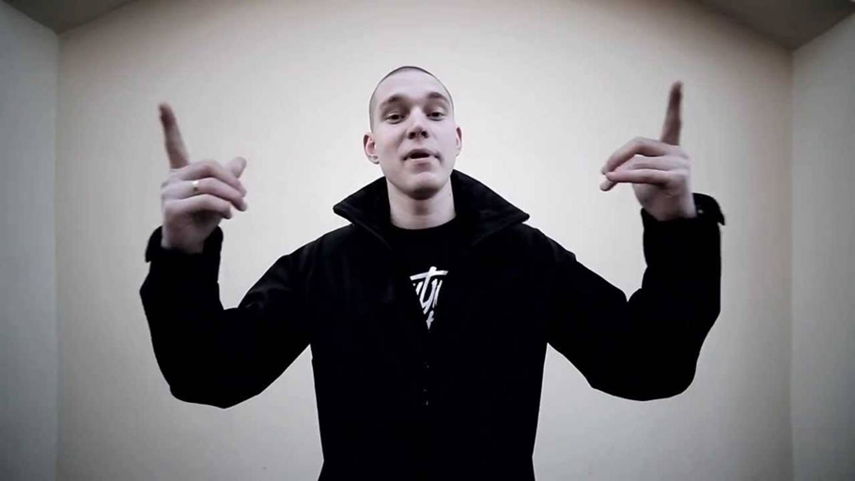

Slide 15
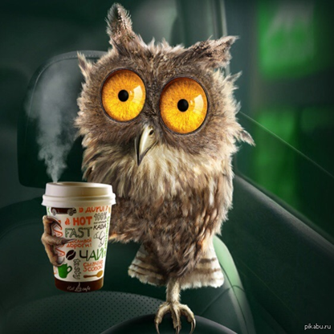
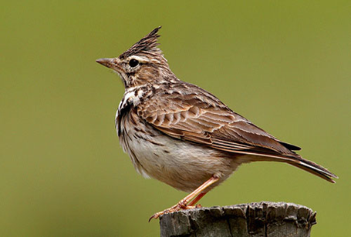
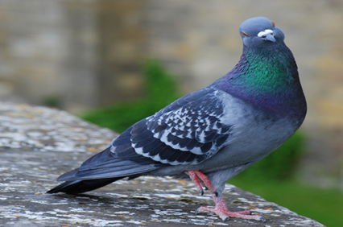
совы, жаворонки, голуби.

Slide 16
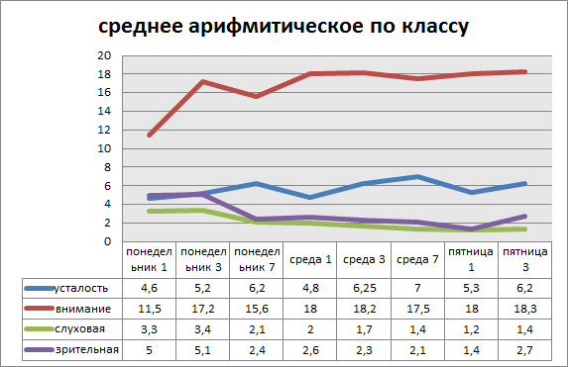
наш класс
выводы:
наиболее активны мы на третьем уроке
за неделю наша успеваемость падает

Slide 17
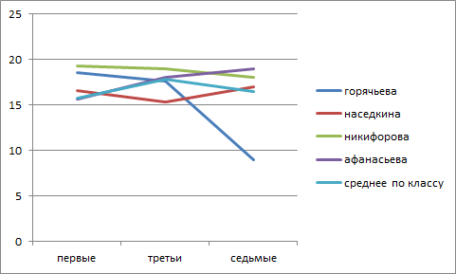
внимание

Slide 18
советы!

Slide 19
24 часа до экзамена
21.00 - 22.00 отдых
22.00 сон
5.30 подъем, зарядка, контрастный душ.
6.00 - 7.00 сложные предметы, требующие долговременной памяти
7.30 завтрак, прогулка
9 - 12 поиск информации
12-14 обед, отдых
15- 19 работа

Slide 20
перерыв 3-5 минут
10 10 10 10 10 10 10 10 10
перерыв 3-5 минут

Slide 21
внимание на пике
внимание упало
поиск информации, усвоение информации, поиск ошибок, лекции
отдых: техники расслабления, хобби, творчество,спорт, прогулка
тренировка
мотивация

Slide 22
пик памяти
память упала
новая информация, иностранные языки
не учить ничего, переводы, сочинения
отдых: хобби, спорт, творчество, прогулка
тренировка

